Slide 1
TORPEDO
par un groupe dont on ne citera pas le nom parce qu’il est vraiment éclatax!

Slide 2
Equipe
BERTRAND Julien - Contributeur
DELOSIERES Guillaume - Contributeur
GARCIA Juan Pablo - Contributeur
DOUBRE Maxime - Chef de projet

Slide 3
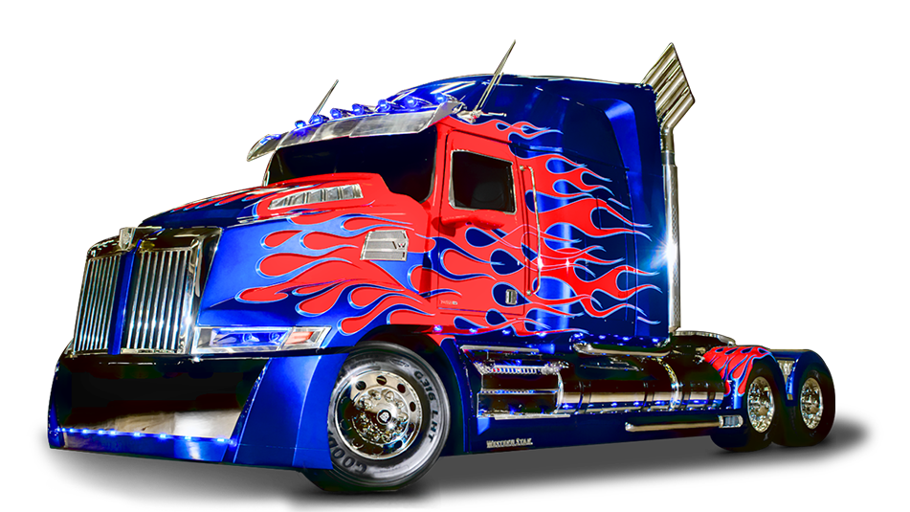
Objectif

Slide 4
Objectif

Slide 5
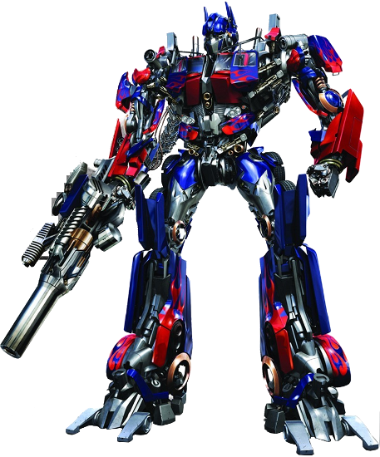
Objectif

Slide 6

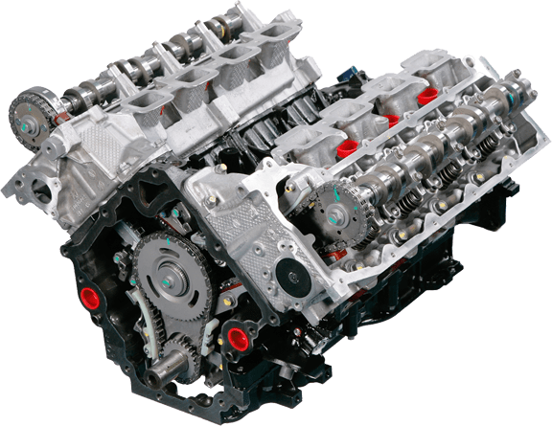
Moyens
X2
X1
X1

Slide 7
Comment ?

Slide 8
Comment ?

Slide 9
Comment ?

Slide 10
Merci

